Slide 1
ГУ Еленовская средняя школа
Исследовательская работа
Мой славный предок
Над проектом работали
учащиеся 4 «Б» класса:
Букуев Алмаз, Есимова Анель,
Зайнуллина Земфира, Казакова Виктория,
Лымарева Наталья, Моргунова Александра,
Опара Татьяна, Славов Кирилл,
Шабан Наталья, Шнегельбергер Александр.
Руководитель проекта: Горохова Илона Борисовна

Slide 2
Цель исследования: Выяснить какую роль принимали наши славные предки в годы Великой Отечественной войны.
Методы исследования: сбор документов: письма, фотографии,
биографические факты, наградные книжки, грамоты, ордена, медали
Задачи: Создать классную Книгу Памяти Ветеранов войны
Сроки: январь – май 2010 года
Итог: сделать презентацию, на которую пригласить
бабушек и дедушек, а также родителей.

Slide 3
Никто не забыт,
ничто не забыто…
Исследовательский проект 4 «Б» класса
Наши славные предки

Slide 4
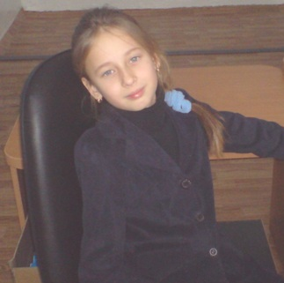
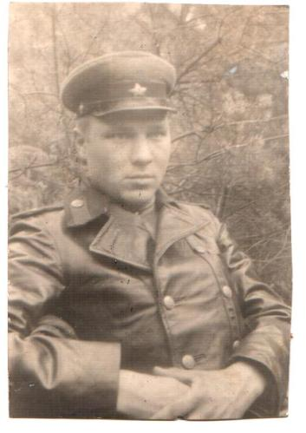
Александра Моргунова
И
её прадед

Slide 5
Моргунов Пантелей Максимович
Родился в 1922 году в г.Шахты Ростовской области. В 1936 году
из-за сильного голода семья переселилась в Казахстан в район Кугалы Талдыкурганской области.
В 1939 году Пантелей закончил курсы связистов, а в 1940 году был призван на службу в армию, а в 1941 году попал на фронт. Воевал на 1-ом Украинском,
2-ом Ленинградском и
1-ом Дальневосточном фронтах. Был сапёром, шофёром, связистом, радистом. Всю войну был на передовой.

Slide 6
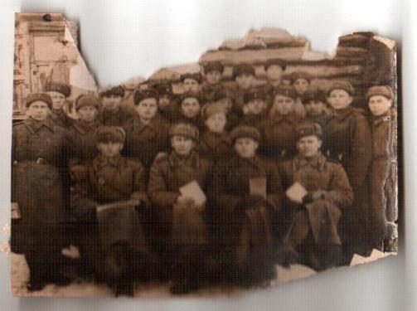
Пантелей Максимович был фотограф – любитель,
имел много исторических фотографий. Дошёл до Берлина и с однополчанами фотографировался у стен Рейхстага.
Сапёрный отряд

Slide 7
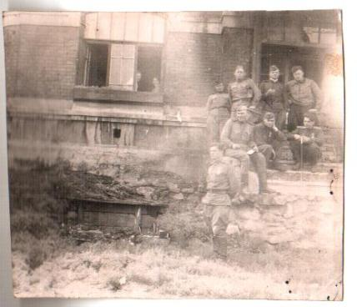
Всю войну судьба хранила славного воина
Пантелея Моргунова.
Ни одна вражеская пуля не коснулась его.
Пантелей был героем.
Командование присылало родителям благодарственные письма.

Slide 8
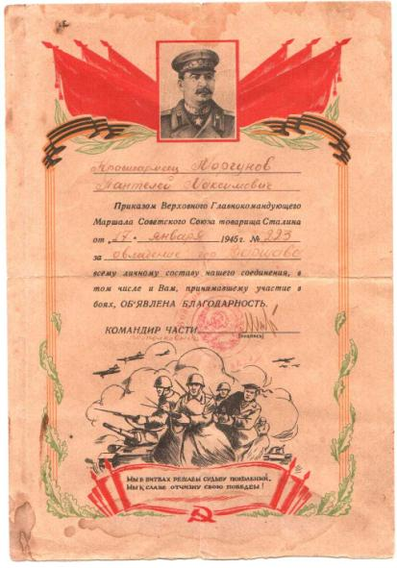

Slide 9
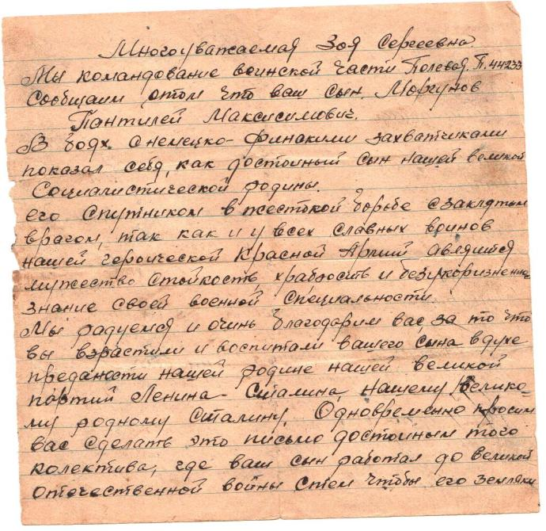
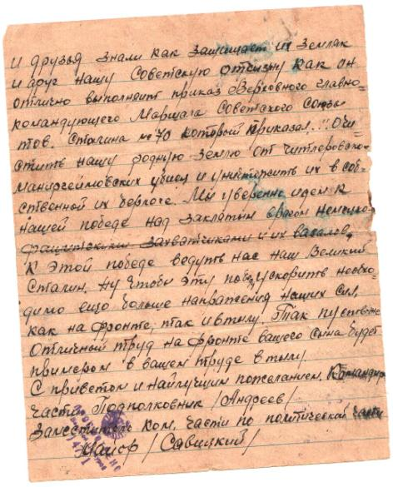

Slide 10
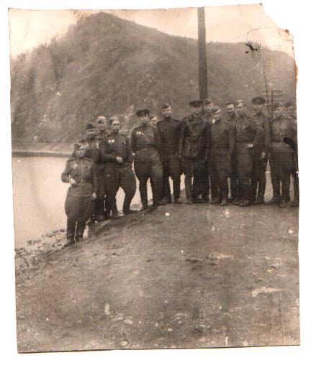
После взятия Берлина Пантелей Моргунов был переброшен на Дальний Восток на войну с Японией в Приморский край.
Демобилизовался в декабре 1946 года.
За героическую службу награждён множеством орденов и медалей:
Орден Красной Звезды,
Орден Боевой Славы,
Орден Отечественной войны,
Медали «За освобождение Варшавы»,
« За победу над Японией» и другие…
После войны работал начальником связи
города Семипалатинска. В возрасте 37 лет
в 1954 скоропостижно скончался.
У озера Байкал
1945 год

Slide 11
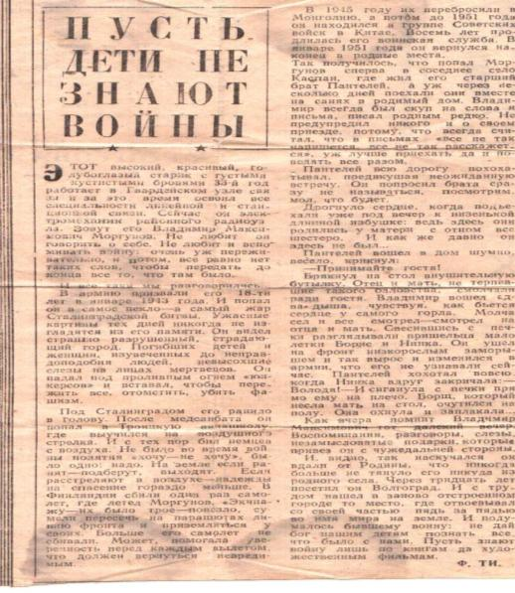

Slide 12
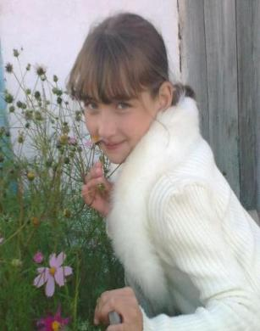
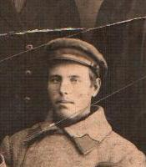
Опара Татьяна
И
её прапрадед

Slide 13
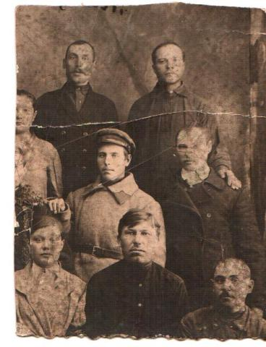
Вершенко Ефим Иванович
Уроженец села Еленовка,
1905 года рождения.
Призвался на фронт в 1942 году.
Погиб в 1944 году при освобождении
города Кременчуг
на Украине

Slide 14
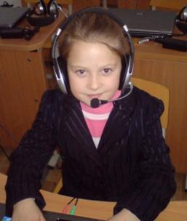
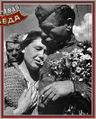
Хочу рассказать:
Мой прадедушка
Светочев Борис Максимович.
По рассказу моей прабабушки , я узнала, что он родился в 1912 году в Ростовской области.
В 29 лет ушёл на фронт защищать нашу Родину. Прошёл всю войну , награждён был медалями «За взятие Кенигсберга»
« За отвагу».
После войны вернулся на Украину, женился, закончил Агрономический институт.
В 50 –е годы приехал в Казахстан на поднятие целины. Стал первым председателем в совхозе Парижской коммуны. Мой прадедушка за долголетний добросовестный труд награждён медалями « За освоение Целинных земель»,
« За добросовестный труд».
Прошло много лет с тех пор, когда его не стало, но мы помним и чтим память о моём героическом прадедушке .
Шабан Наташа

Slide 15
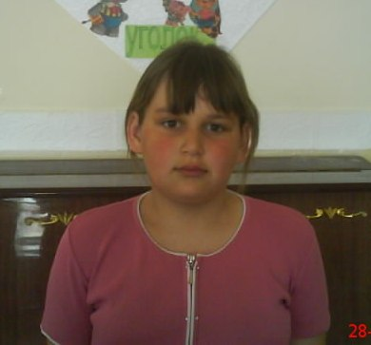
Мой прапрадедушка
Куслий Захар.
Родился на Украине.
По поручению партии был направлен в Казахстан, где стал председателем колхоза села Чистяковка.
Захар Куслий был коммунистом, люди его уважали за честность и справедливость. В 1941 году мой прапрадед ушёл добровольцем на фронт. Во время боёв на Курской дуге он пропал без вести.
Я горжусь своим славным предком. Вечная ему память!
Казакова
Виктория

Slide 16
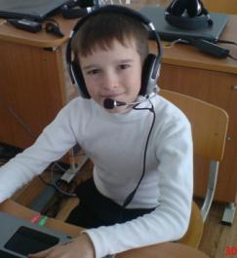
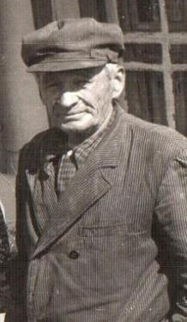
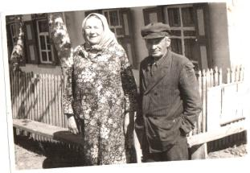
Мой прапрадедушка
Черников Фёдор Фомич.
Родился в 1912 году. Проживал
в селе Павловка. Ушёл на войну
в 1941 году. Воевал на передовой.
В 1942 году получил тяжёлое
ранение в ногу. После госпиталя
продолжать службу не мог и был комиссован. Вернулся на родину. Работал бригадиром
полеводческой бригады, после лечения и восстановления от ран сел за комбайн, на котором проработал всю жизнь. Умер в 1979 году. За свою трудную жизнь был награждён медалями.
Славов Кирилл

Slide 17
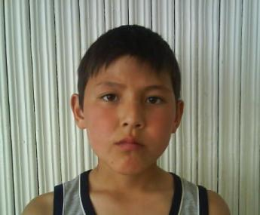
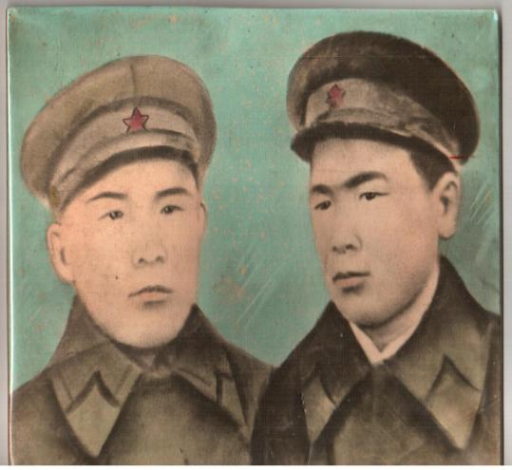
Букуев Алмаз
И ЕГО ПРАДЕДЫ
Букуевы
Из моей семьи рода Букуевых на фронт
ушли мой прапрадед Хасен и его сын
Базен – мой прадедушка. Они до войны
жили в селе Пуховка
Северо-Казахстанской области.
Оба вернулись с войны с увечьями.
У обоих были тяжёлые ранения в ноги.
Дед Базен всю жизнь ходил с тростью.
Эта фотография - единственное, что
осталось от них. Но самое главное -
ЭТО НАША ПАМЯТЬ!
Хасен
Базен

Slide 18
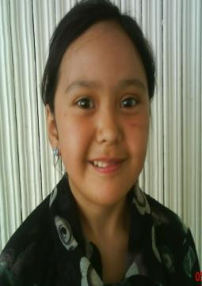
Есимова Анель
и
её прапрадедушка

Slide 19
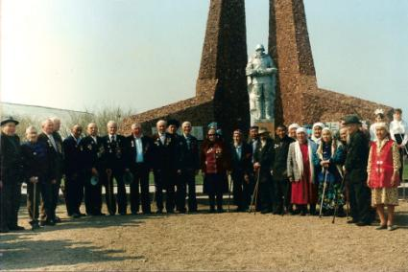
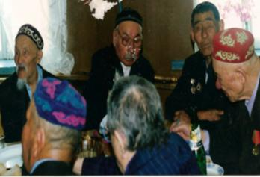
Агеев Касым
родился в 1918 году в с.Шонай Кокчетавского района, работал в совхозе. 17 октября 1939 года призвался на срочную службу. Прошёл военную подготовку на Дальнем Востоке в Хабаровске. В 1941 году призвался по мобилизации. Эшелон, в котором ехали новобранцы попал под бомбёжку. Агеев Касым был тяжело ранен и попал в госпиталь. Потом был коммисован инвалидом I группы. После войны жил в с.Еленовка и работал разнорабочим в совхозе «Булакский».

Slide 20
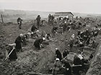
Великие труженики тыла

Slide 21
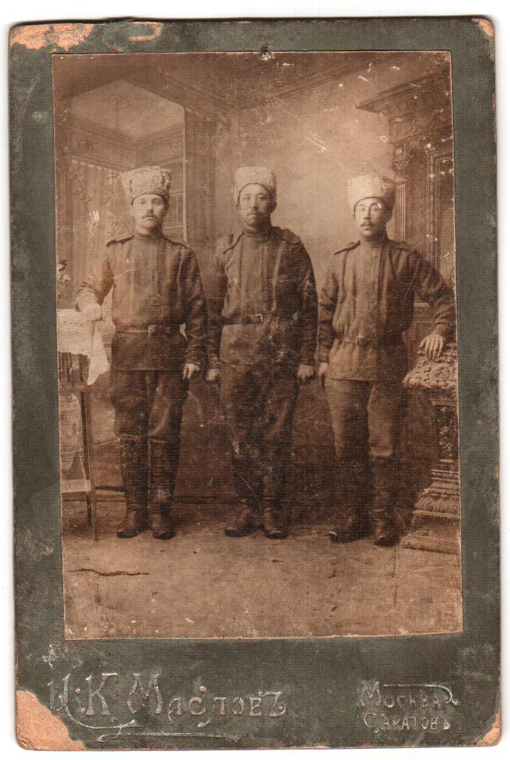
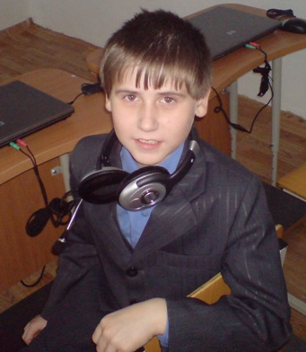
Александр
Шнегельбергер
и
его ПРАДЕД

Slide 22
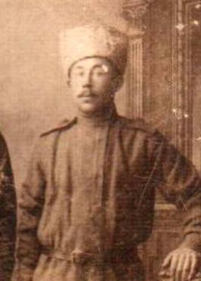
Герингер Готлиб Готлибович.
Немец по происхождению,
был по специальности
инженер технологических линий,
разбирался в бухгалтерском деле .
В ноябре 1941 года был призван
в трудовую армию
на Челябинский танковый завод,
где работал инженером.
Умер в феврале 1943 года от недоедания.
Герингер
Готлиб Готлибович
1901 – 1943

Slide 23
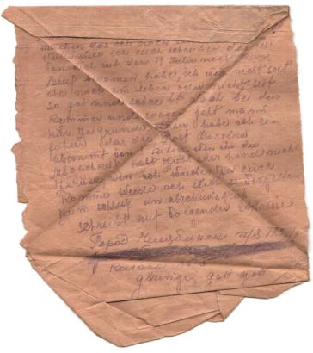
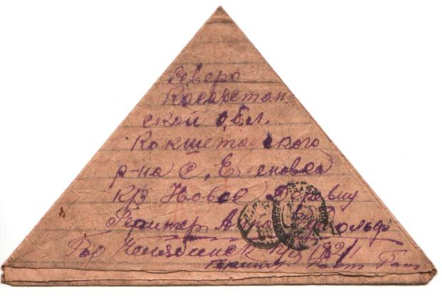
ПИСЬМА

Slide 24
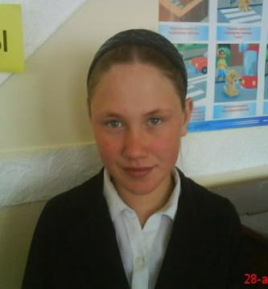
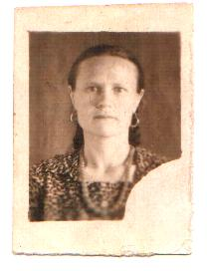
Зайнуллина
Зимфира
и
её бабушка

Slide 25
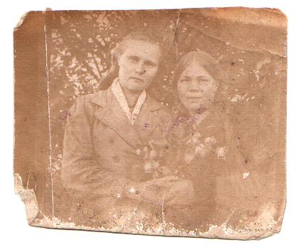
Зайнуллина Минибика Гарифоловна
Родилась в 1924 году.
Работала на лесоповале
в Башкирии,
в Красноусольском лесхозе.
Когда началась война
Минибика заканчивала школу.
Война нарушила все планы.
Молоденькая хрупкая девушка
стала лесорубом, ежедневно
выполняя план по заготовке
древесины, тот , который
до войны удавалось выполнить
крепким сибирским мужикам

Slide 26
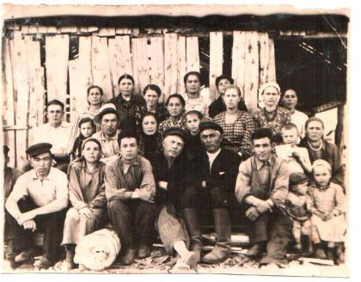
Трудовая бригада лесорубов
1941-1946 годы
За ударный труд Минибика Гарифоловна награждена
медалями «За доблестный труд» и юбилейными медалями.
Сейчас ветеран труда Зайнуллина Минибика Гарифоловна проживает
на станции Карагай. Ей 86 лет.

Slide 27
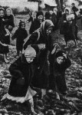
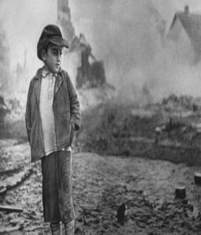
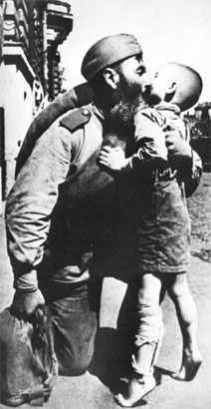
Дети войны

Slide 28
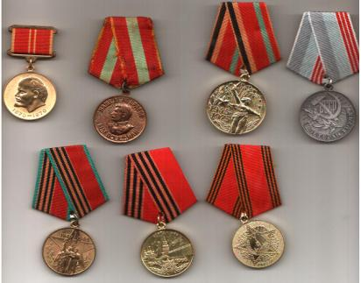
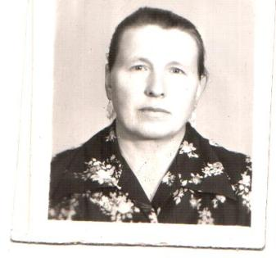
Моя прабабушка
Агафонова Зинаида Ефимовна.
Родилась 20 декабря 1930 года. Во время войны наравне
со взрослыми работала в колхозе. Будучи ещё юной девушкой стала шофёром. За свой Доблестный труд во время войны
бабушка получила медали.
Опара Таня
и
её прабабушка
награды

Slide 29
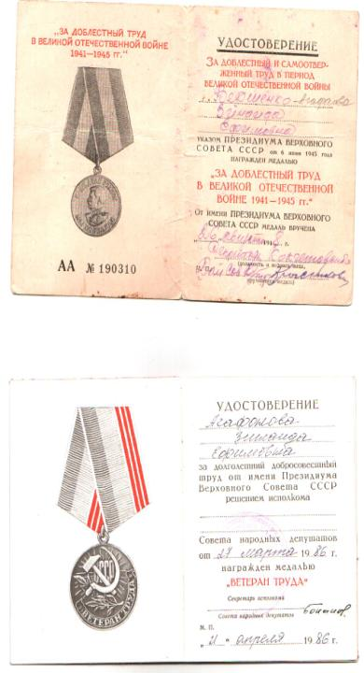
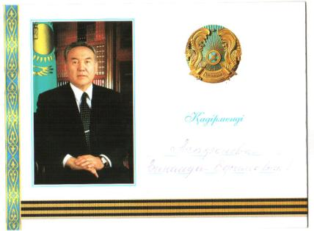
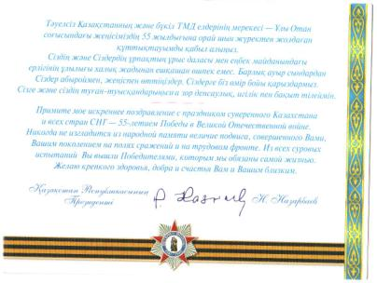

Slide 30
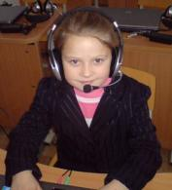
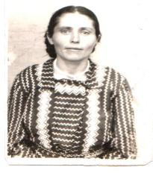
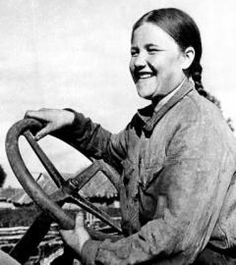
Шабан Наташа о своей прабабушке:
Моя прабабушка
Шербак Екатерина Федосеевна.
Родилась в 1924 году в селе Раисовка Кокчетавской области.
Когда началась война прабабушка закончила 7 классов, ей было 16 лет. В те годы всех мужчин из села забрали на фронт, а в колхозе некому было работать. Мою бабушку с её подружкой отправили на срочные курсы трактористов-комбайнёров в село Лобаново..
6 месяцев они отучились, а весной уже поехали пахать и сеять нашу землю. Всю войну прабабушка работала не жалея своих сил, также продолжала и после войны. С прадедушкой они вырастили 5 детей, прадедушки давно нет в живых, а бабушка жива и здорова.

Slide 31
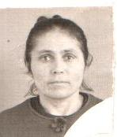
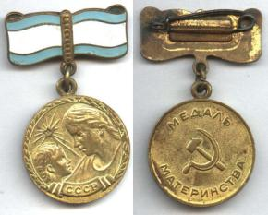
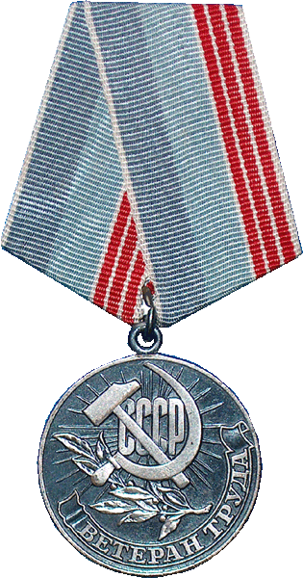
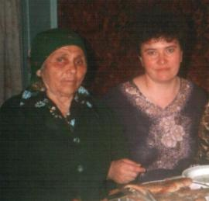
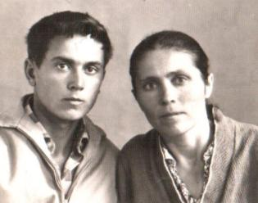
В 1955 году ей вручили «Медаль Материнства», а также она награждена медалями
«Ветеран труда» и юбилейными медалями.
Сейчас моей прабабушке 86 лет. Мы очень рады, что она с нами, пусть живёт и радует нас своим присутствием многие годы!

Slide 32
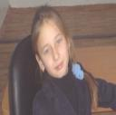
Моргунова Александра о своей прабабушке
Моя прабабушка
Мурзайкина Татьяна Михайловна
родилась 1 января 1931 года в Белгородской области России. Когда началась война, ей исполнилось 10 лет. Её папа ушёл на фронт, где был пулемётчиком и погиб под Смоленском.
Моя прабабушка осталась со своей мамой в тылу врага в деревне Фощеватово.

Slide 33
После освобождения нашими войсками Белгородщины от фашистов
моя прабабушка , вместе со своей мамой работала в госпитале
и в колхозе. Работы было много, так как было много раненых !
В то время было очень голодно, холодно.
Дом , где жила прабабушка , отапливать было нечем, когда наступали холода, в доме
замерзала вода. Одежды и обуви не было как таковой, одевались в рваньё и обноски.
Но бабушка несмотря ни на что , даже в мороз ходила босиком за хворостом в лес,
чтобы помочь своей маме. Летом было полегче, можно было найти хоть какую-то
пищу. Варили борщ из крапивы, жевали корешки, ели жёлуди и всё, что можно было
есть. Занимались нехитрым земледелием: сеяли кукурузу, овощи, но независимо от того, был урожай или нет, 40 кг обязательно нужно было отдать в колхоз. Готовили
запасы на зиму : сушили сухофрукты, семена подсолнечника.

Slide 34
Всё бы ничего, да только взрывы гранат и выстрелы пушек, доносящихся с линии
Фронта, сотрясали стены , пугали детей. Небо было покрыто облаком дыма,
в воздухе чувствовался запах пороха, красный закат напоминал пылающие деревни,
но каждый житель деревни был уверен, что победа будет за нами!
В этом году моей прабабушке исполнилось 79 лет. Она в добром здравии и памяти.
Всё , что я про неё рассказала, она мне поведала сама.
Живи 100 лет прабабушка!

Slide 35
Лымарева Наташа о своей прабабушке
Моя прабабушка
Вишнякова Валентина Петровна
родилась 19 января 1931 года в Китае селение Буртала. Семья со временем перебралась в Казахстан.
Во время войны ребёнком прабабушка работала в колхозе , помогала в хозяйстве.
Из бабушкиных воспоминаний запомнилось., что и в войну дети продолжали учиться в школе. Тетрадок не было, писать приходилось на обрывках газет. Было очень голодно.
После войны молодой девушкой прабабушка поехала в колхоз имени Калинина . Начиналось освоение целины. Жили в землянках, работали много и тяжело. Бабушка была и дояркой, и работала на мехтоку, но потом стала поваром.
За свою нелёгкую трудовую жизнь моя прабабушка награждена медалями:
«За трудовую доблесть» и «Ветеран труда».
Умерла прабабушка в 2004 году, но память о ней живёт в моём сердце!
Моя прабабушка - пример трудолюбия, доброты и мужества для меня!

Slide 36
Вишнякова
Валентина Петровна

